Slide 1
R·一年级数学上册
二、6~10的认识和加、减法
1.6~9的认识
6~9的认识

Slide 2
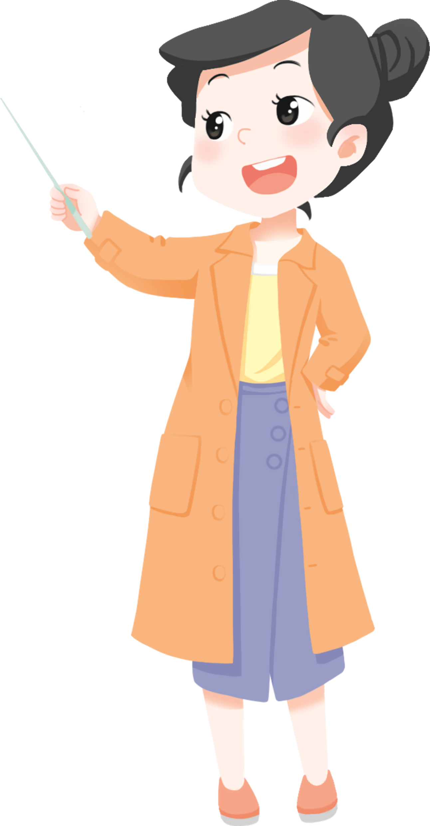
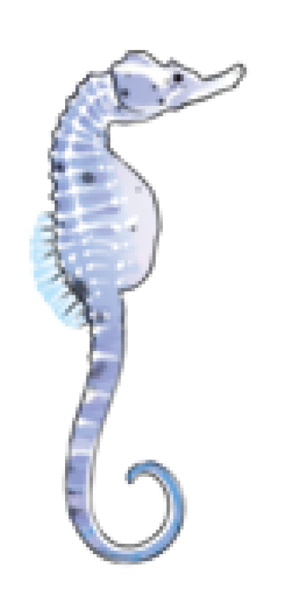
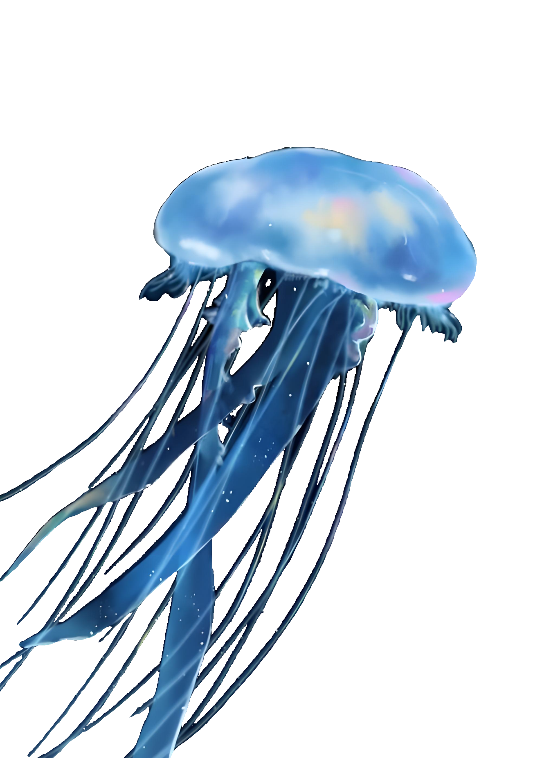

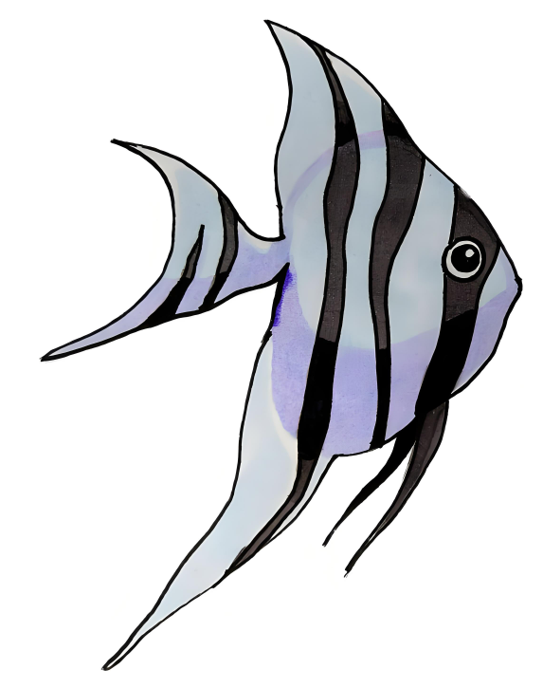

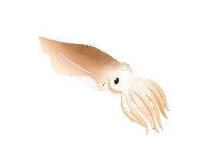
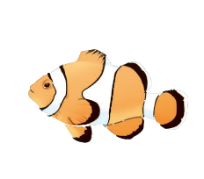


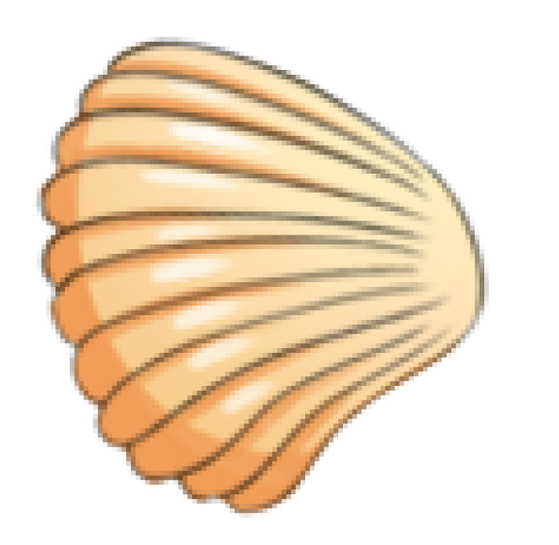
情境导入
大家认识这些海洋生物吗？
蝠鲼（fèn）
海马
神仙鱼
海豚
水母
乌贼
小丑鱼
海星
海螺
海贝

Slide 3
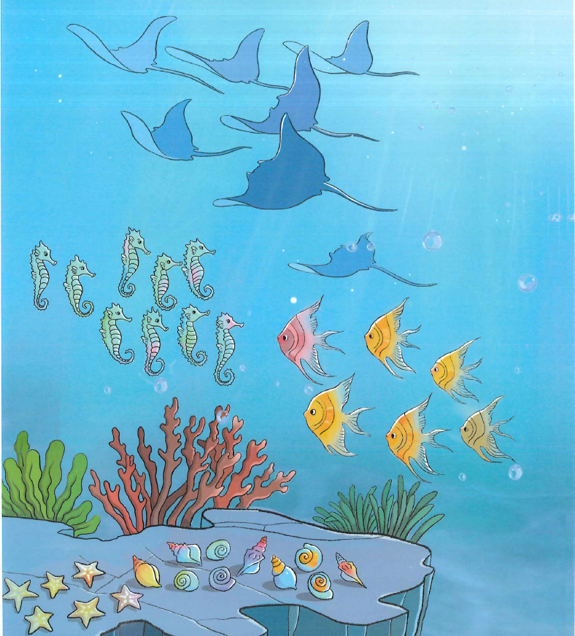
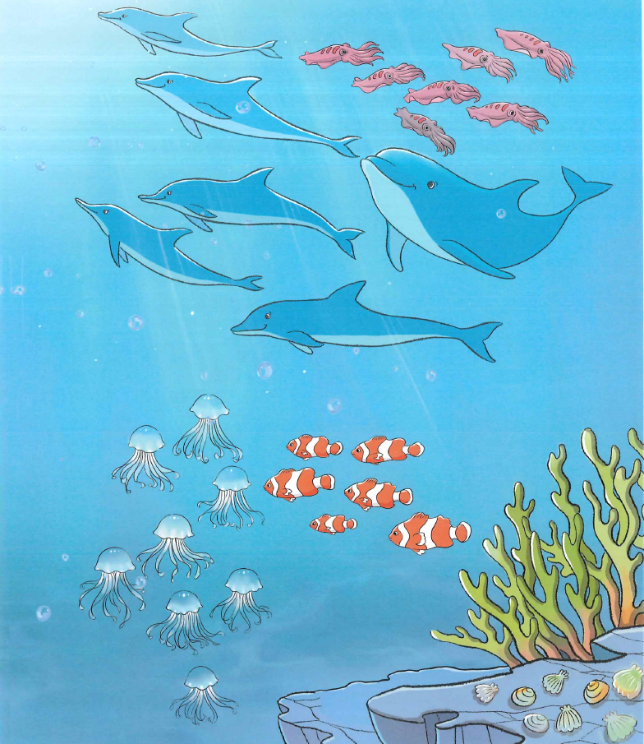
我们一起来数一数，这里的海洋生物各有多少？

Slide 4


探究新知
这里有多少条黄色的神仙鱼呀？
再加上这条粉色的神仙鱼呢？
6
1
2
6条。
5条。
3
5
4

Slide 5
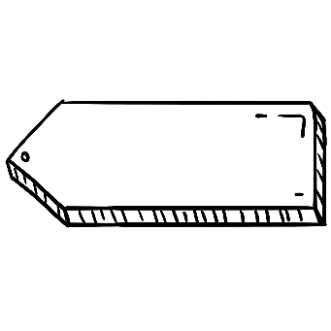
一、认识6
刚刚我们一起数过了，这里一共有几条神仙鱼？
你有什么办法表示出神仙鱼的条数呢？
1
2
3
4
6
5

Slide 6

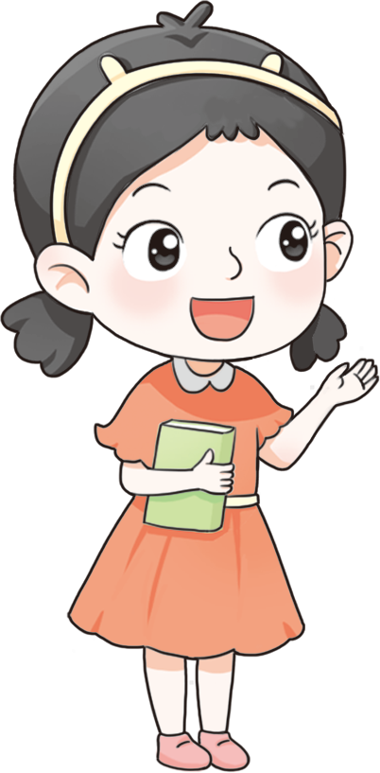
方法一
可以用6根手指表示。
左手有5根手指，再添上右手的1根手指，就是6根手指了。

Slide 7
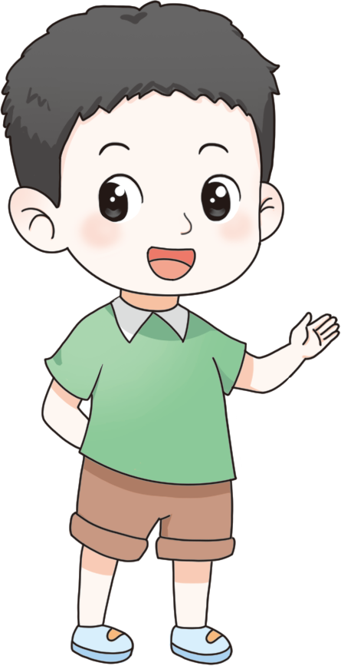
方法二
可以用课本上的点子图，将其中的6个涂上颜色。
一行是5个，在第二行再涂1个就是6个。
还能怎样涂？

Slide 8
方法二
可以用课本上的点子图，将其中的6个涂上颜色。
1列是2个，2、4、6，涂这样的3列就够了。

Slide 9
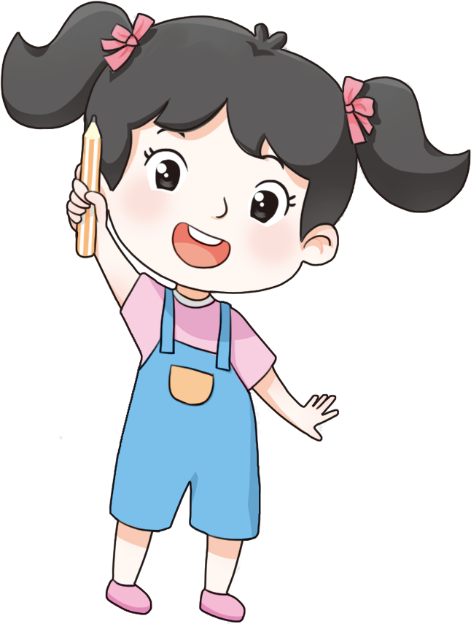

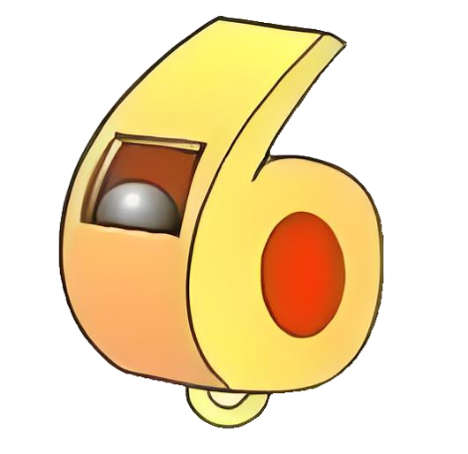
6的书写
6像哨子吹得响。
6像什么？

Slide 10
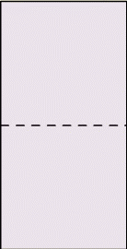
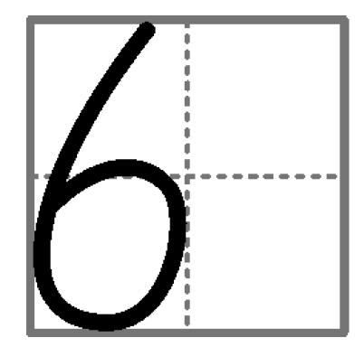
【点击画面播放视频】
“6”是一笔写成，从“日”字格的右上方出发向左下方画曲线，它的下半部分像个0，这个0要写在下边的小格里，注意要圆滑，不能有棱角。

Slide 11
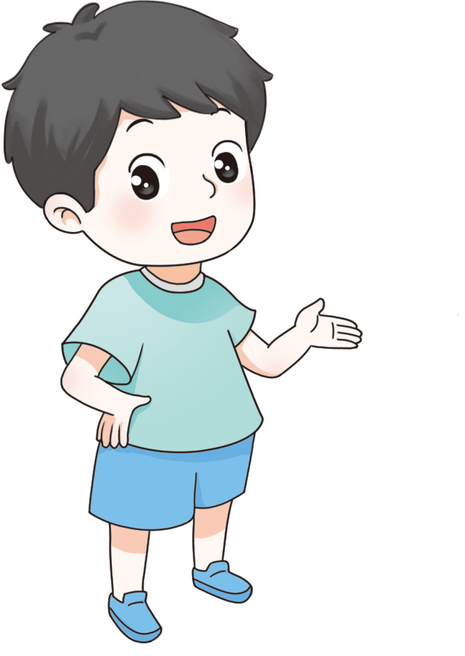

除了小丑鱼，还有哪些事物的数量可以用6表示呢？
我们一年级有6个班。
我有6本作业本。

Slide 12
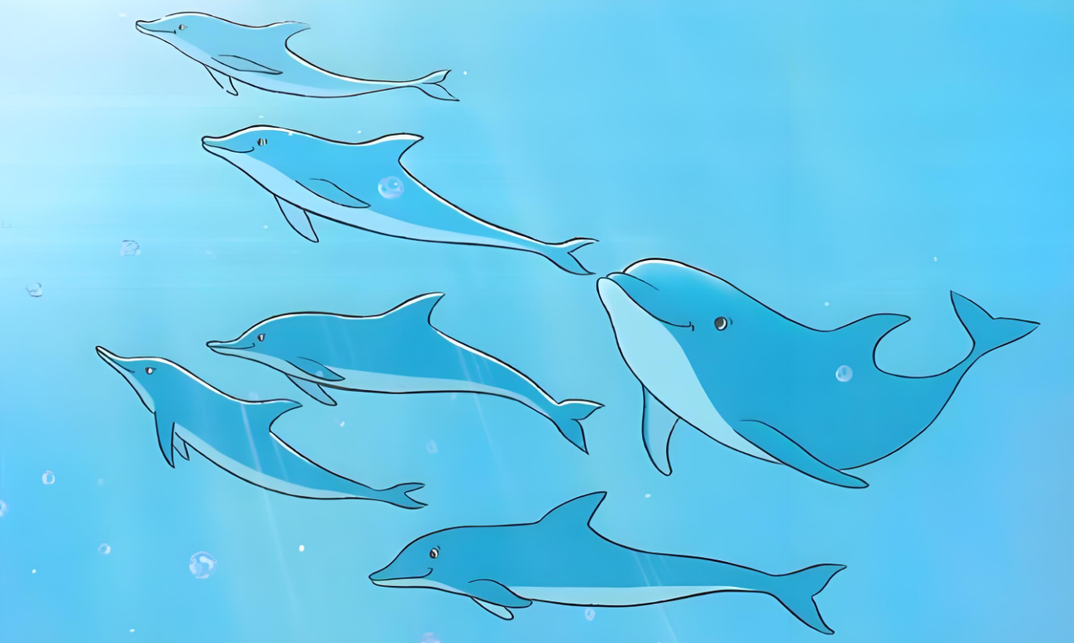

除了小丑鱼，还有哪些事物的数量可以用6表示呢？
图中海星、海豚、小丑鱼的数量都可以用数字6表示。

Slide 13
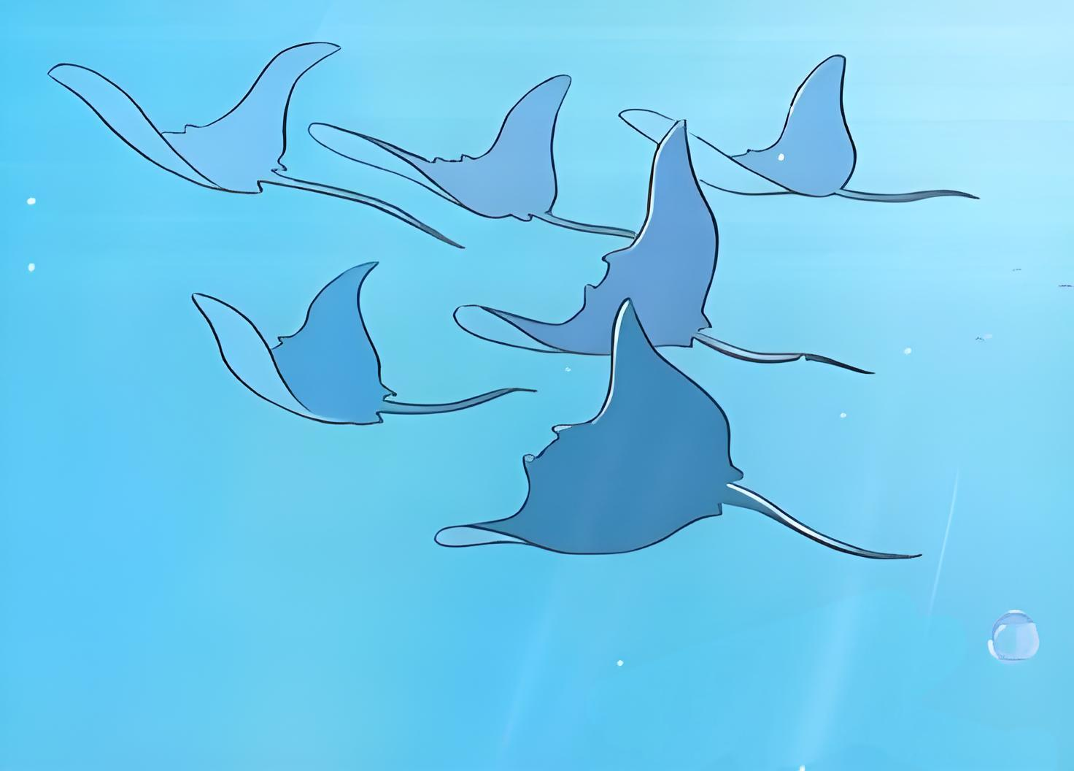
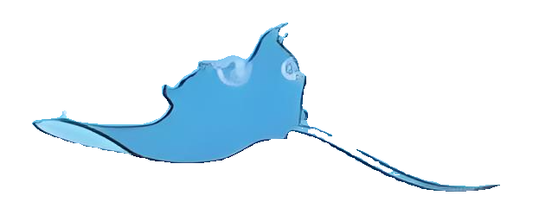
二、认识7
这种鱼大家还记得吗？一共有多少条？
又游来了一条蝠鲼，现在有几条？你是怎么知道的？
1
2
3
5
4
6
现在有7条蝠鲼。
7

Slide 14
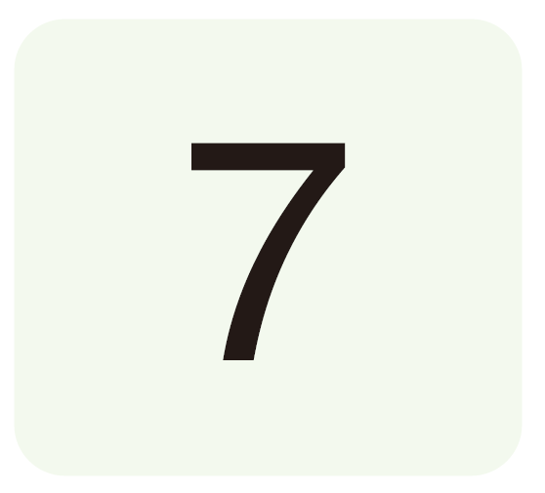
你有什么办法表示出7条蝠鲼呢？请你画一画，在点子图中涂一涂。

Slide 15
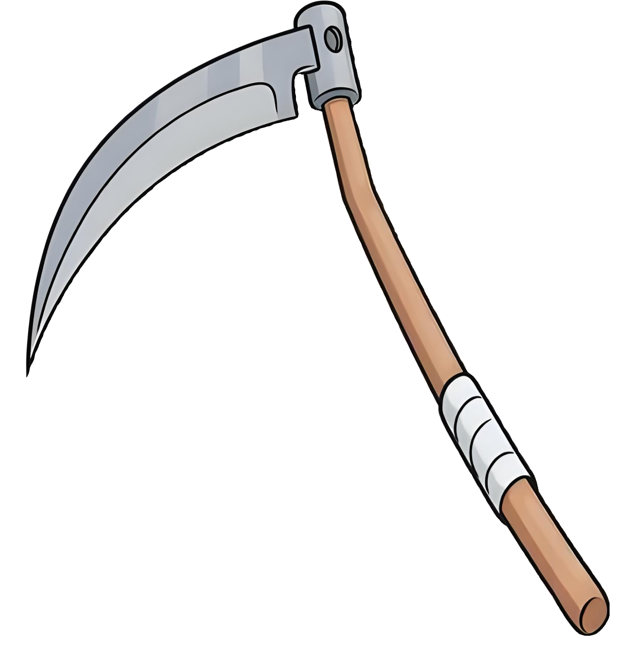

7的书写
7像镰刀割青草。
7像什么？

Slide 16
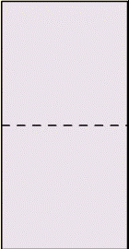
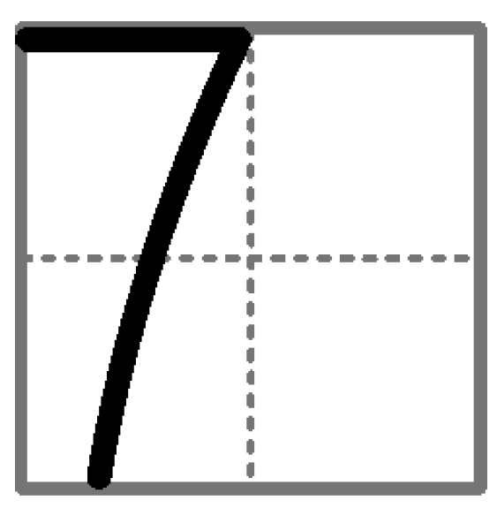
【点击画面播放视频】
一笔写成7，横要短而平，折要斜而直。

Slide 17


这个7还能表示哪些物体的数量呢？
7只乌贼
7只铅笔
7个苹果

Slide 18
三、认识8和9
1
图中的海洋生物你还认识哪些？你能数一数它们的个数吗？
2
5
1
3
4
3
4
2
5
3
5
1
2
4
7
6
8
6
7
6
7
8
8
9
8只海贝
8只水母
9只海马

Slide 19
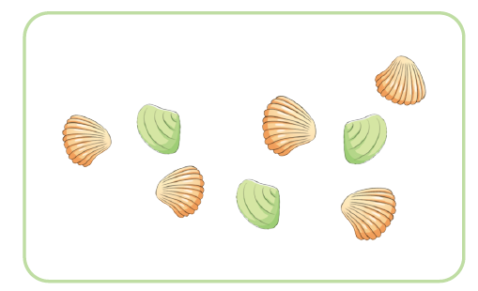
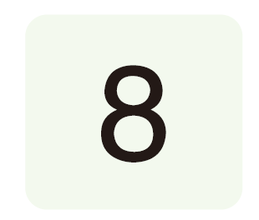
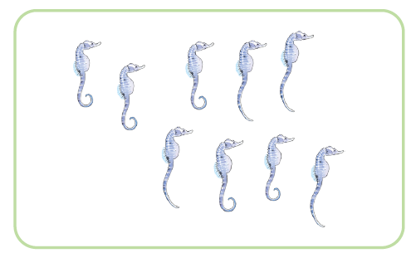
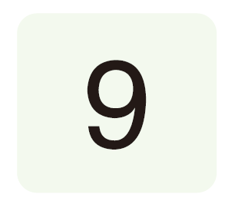
可以怎样表示8和9 呢？

Slide 20


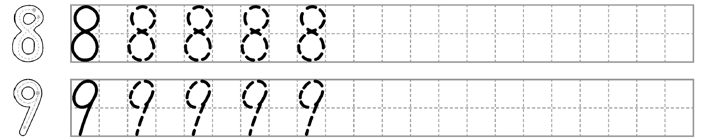
8和9的书写
【点击画面播放视频】
8 从右上起笔到左一个半圆，拐向右下，碰右线、下线、左线，回上去，在虚线以上和原线相交(注意：8 是封口的)。
8
9
9 上面的一个圆是长圆，稍斜些，四角碰线，在右上角附近向左下再画一竖到下线中间。

Slide 21
四、6~9的数序
如果要接着拨出6、7、8、9，怎样拨呢？

Slide 22
6
5添上1是（ ）
7
6添上1是（ ）
8
7添上1是（ ）
9
8添上1是（ ）

Slide 23
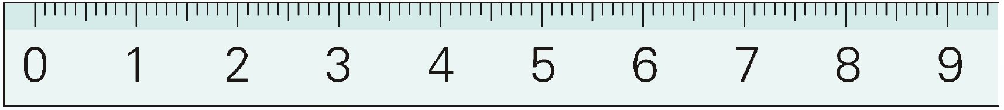
你能根据前面对6、7、8、9的认识，在直尺上找到它们的位置吗？
8在7的后面
6在5的后面
你能倒着读这些数吗？
7在6的后面
9在8的后面

Slide 24
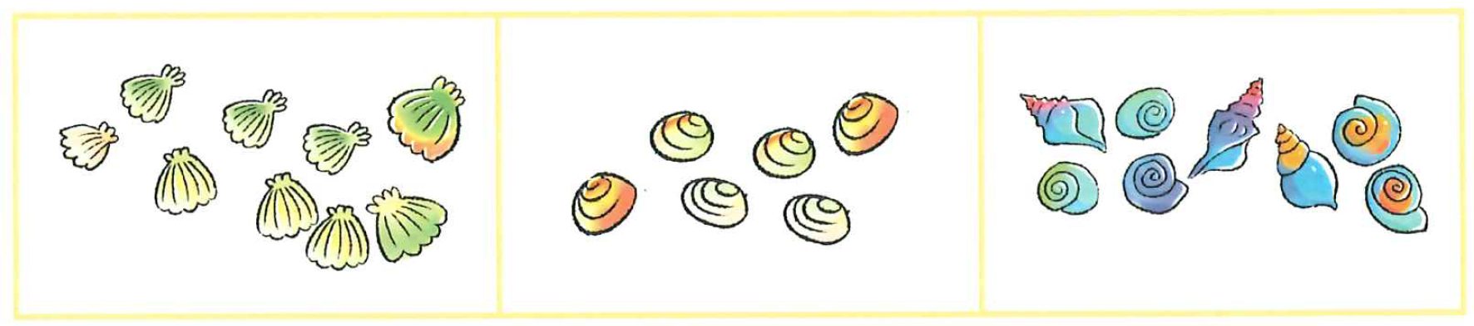




随堂练习
【教材P38“做一做”第1题】
1.数一数，写一写。

Slide 25
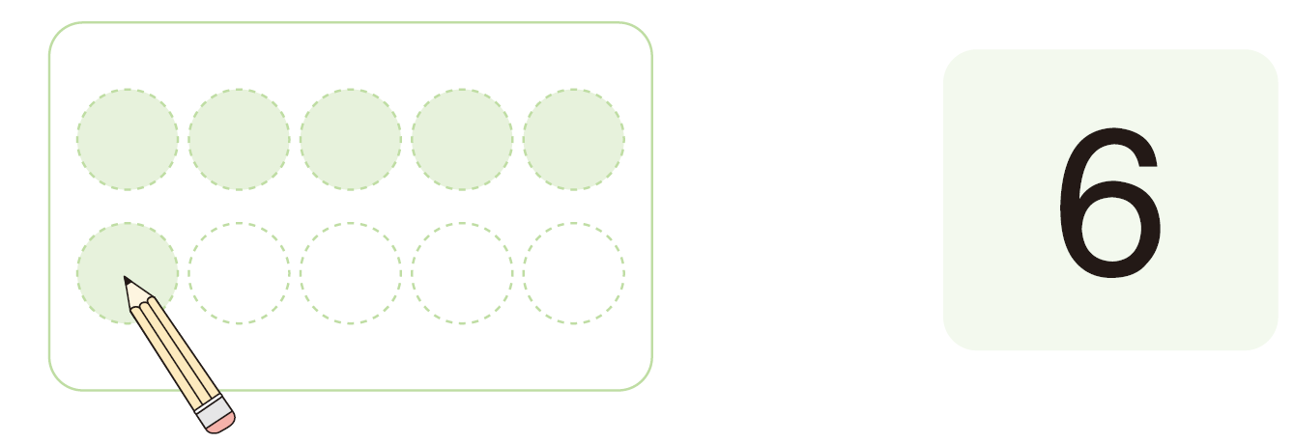
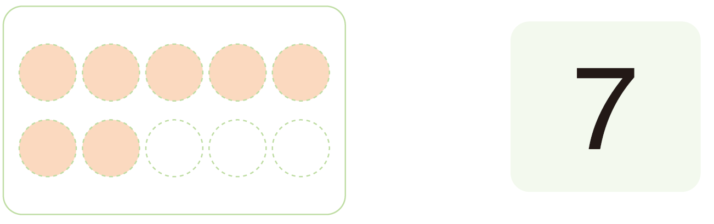
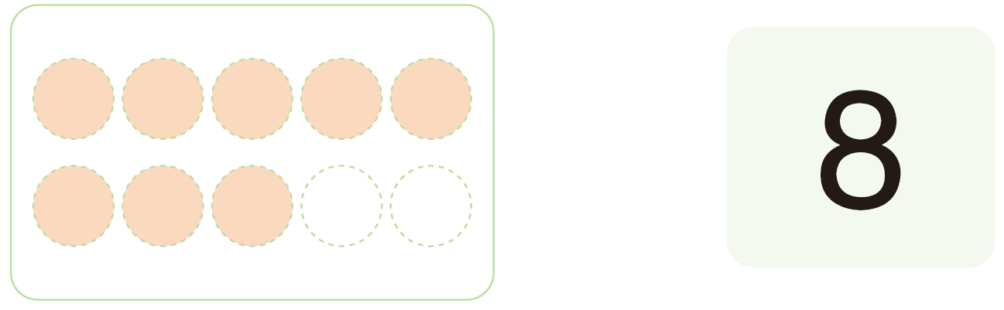
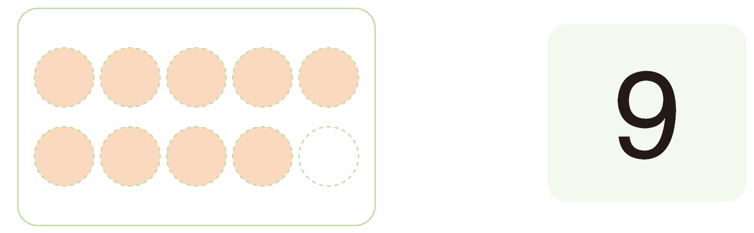
课堂小结
6
7
5添上1是（ ）
6添上1是（ ）
8
9
7添上1是（ ）
8添上1是（ ）

Slide 26

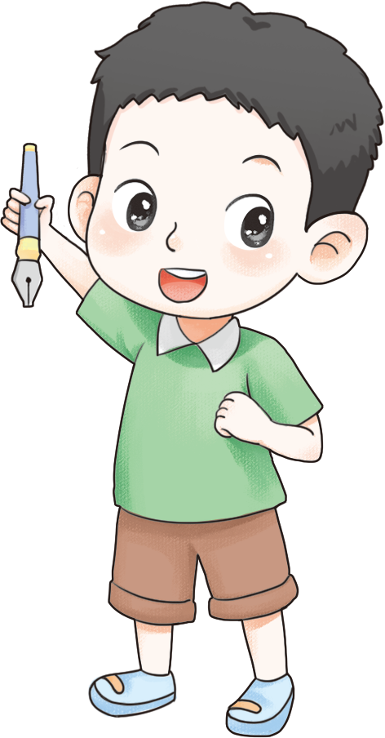
布置作业
完成本课时相关练习。

